Slide 1
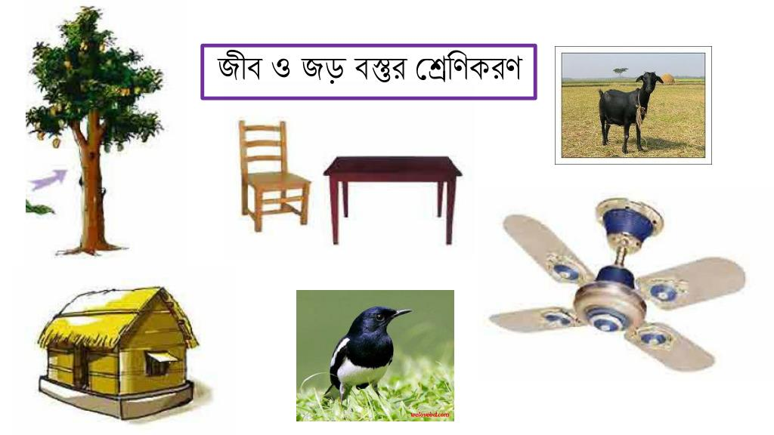
সবাইকে শুভেচ্ছা

Slide 2



শিক্ষক পরিচিতি
মো: শরফুদ্দিন মৃধা
সহকারি শিক্ষক
৪১নং লক্ষ্মীপুর সঃপ্রাঃবিঃ ।
মতলব দক্ষিণ, চাঁদপুর ।

Slide 3

পাঠ পরিচিতি
শ্রেণিঃ তৃতীয়
বিষয়ঃ প্রাথমিক বিজ্ঞান
অধ্যায়ঃ ২ ( জীব ও জড় )
পাঠ্যাংশ: আমাদের চারপাশে আছে---- সহপাঠীদের সাথে আলোচনা কর (পৃ:6-7)।
পাঠ: 1 ও ২ প্রাণী (২): জীব ও জড়

Slide 4
শিখনফল
এই পাঠ শেষে শিক্ষার্থীরা---
২.১.১
নিকট পরিবেশ পর্যবেক্ষণের মাধ্যমে জীব ও জড়ের তালিকা তৈরি করতে পারবে।
২.১.২
জীব ও জড়বস্তুর বৈশিষ্ট্য লিখতে পারবে ।
২.১.৩
জীব ও জড়ের পার্থক্য উল্লেখ করতে পারবে ।

Slide 5

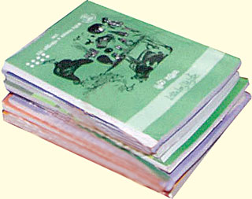
পাঠের অনুকুল পরিবেশ সৃষ্টি
এখন আমরা একটি ভিডিও দেখবো

Slide 6
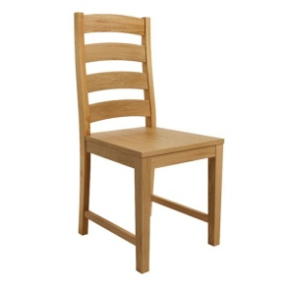
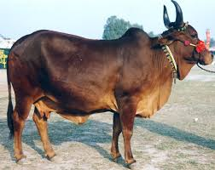
আজকের পাঠ
জীব
জড়

Slide 7
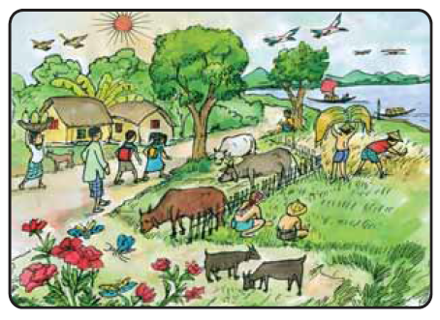
পূর্বজ্ঞান যাচাই
নিচে ছবিতে আমরা কী দেখতে পাচ্ছি?
পরিবেশ কাকে বলে?
উত্তর: আমাদের চারপাশে যা কিছু আছে সব কিছু মিলেই আমাদের পরিবেশ।

Slide 8
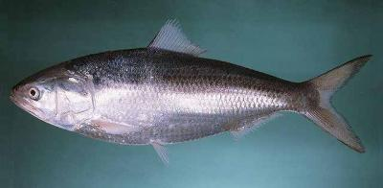
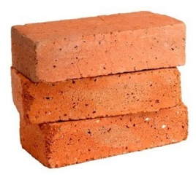
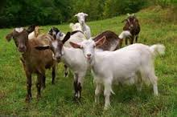
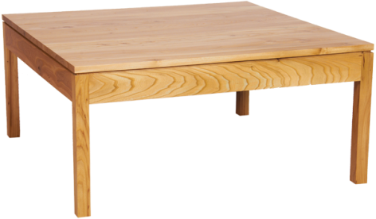
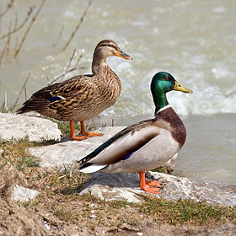
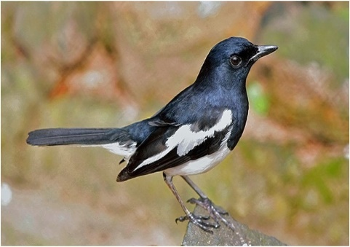
নিচের ছবিগুলো মনোযোগ সহকারে দেখি
হাঁস
এখন উপরের ছবিগুলোকে দু’ভাগে ভাগ করতে পারি।

Slide 9
যেগুলোর জীবন আছে
যেগুলোর জীবন নাই
হাঁস
এদেরকে জীব বলে ।
এদেরকে জড় বলে।

Slide 10
একক কাজ
জড় কাকে বলে ?

Slide 11
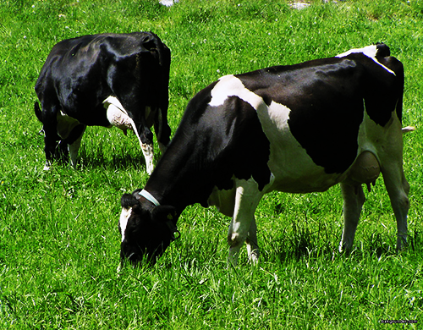
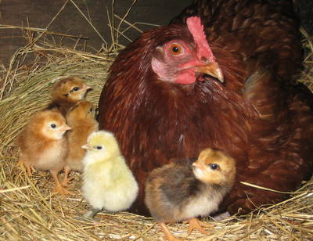

জীব ও জড়ের পার্থক্য
জীব: খাদ্যের প্রয়োজন হয়।
জড়: খাদ্যের প্রয়োজন নেই।
জীব: নতুন জীবের জন্ম দেয়।
জড়: নতুন জীবের জন্ম দেয় না।

Slide 12
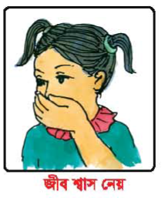
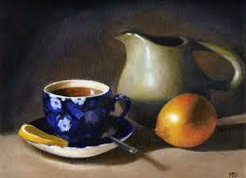
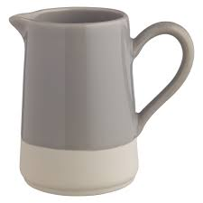
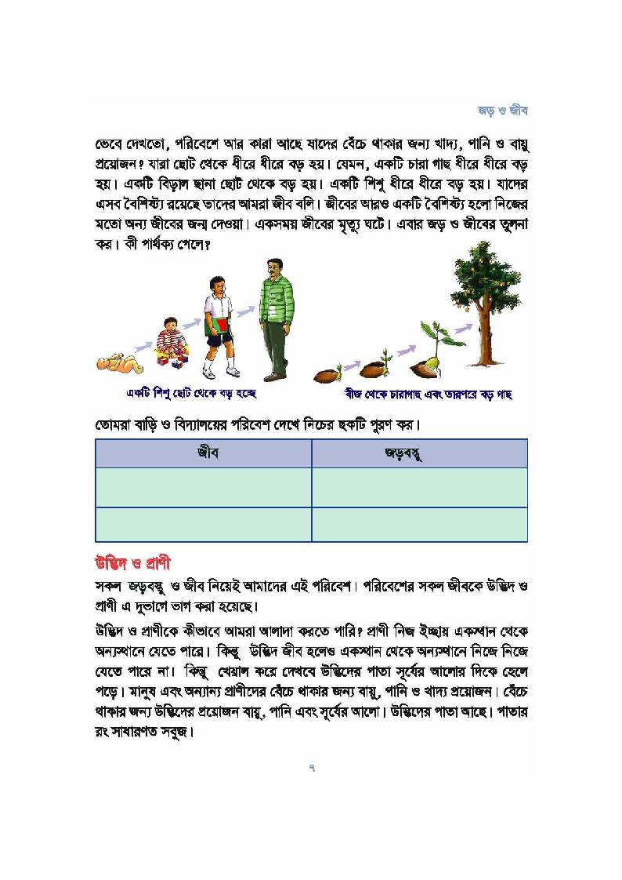
জীব ও জড়ের পার্থক্য
জড়: শ্বাস প্রশ্বাস নেয় না, বায়ুর প্রয়োজন নেই।
জীব: শ্বাস প্রশ্বাস নেয়, বেঁচে থাকার জন্য বায়ু প্রয়োজন।
জড়: বৃদ্ধি পায় না।
জীব: বৃদ্ধি পায়।

Slide 13

জীব ও জড়ের বৈশিষ্ট্য
জীবের বৈশিষ্ট্য:
জড়ের বৈশিষ্ট্য:
বৃদ্ধি পায়
বৃদ্ধি পায় না
বৃদ্ধি পায়
নতুন জীবের জন্ম দেয়
নতুন জীবের জন্ম দেয় না
বেচেঁ থাকার জন্য খাদ্য, পানি ও বায়ু প্রয়োজন
বেচেঁ থাকার জন্য খাদ্য, পানি ও বায়ু প্রয়োজন হয় না

Slide 14
আমরা আরো কিছু ছবি দেখি।

Slide 15
জোড়ায় কাজ
জীব এবং জড় আলাদা করে দেখাও
মানুষ
চেয়ার
চড়ুইপাখি
বইখাতা
পেনসিল
উদ্ভিদ
রাস্তা
গরু
জানালা
কবুতর
মুরগি
ঘরবাড়ি
জড়
জীব
এবার মিলিয়ে দেখ ।

Slide 16
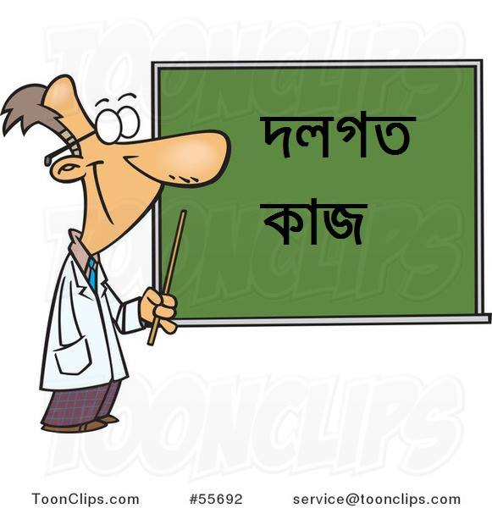
জীবের তিনটি বৈশিষ্ট্য লিখ-
১। জীব বৃদ্ধি পায়
২। নতুন জীবের জন্ম দেয়
৩। বেঁচে থাকার জন্য খাদ্য, পানি ও বায়ুর প্রয়োজন হয়।
জড়ের তিনটি বৈশিষ্ট্য লিখ-
১। জড় বৃদ্ধি পায় না
২। নতুন জীবের জন্ম দেয় না
৩। বেঁচে থাকার জন্য খাদ্য, পানি ও বায়ুর প্রয়োজন হয় না।

Slide 17
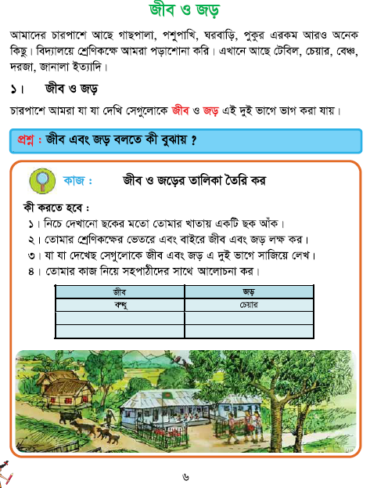
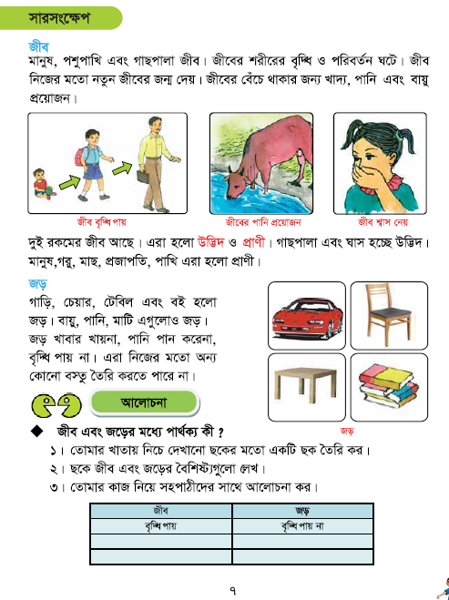
নিরব পাঠ
তোমরা তোমাদের বইয়ের ৬নং ও ৭নং পৃষ্ঠা খোল এবং নিরবে পাঠ কর।

Slide 18
মূল্যায়ণ
জীব ও জড়ের তিনটি করে উদাহরণ লেখ।
জীব ও জড়ের তিনটি করে পাথর্ক্য লেখ।

Slide 19
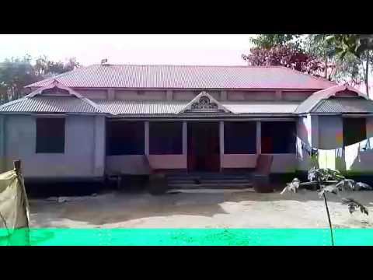
বাড়ির কাজ
পাঁচ জীবের নাম ও পাঁচটি জড় বস্তুর নাম লিখে নিয়ে আসবে।

Slide 20

ধন্যবাদ

